Slide 1
آز هوش مصنوعی
تمرین دستورات گیت و توضیح
Local repository وRemote repository

Slide 2
Local repository
هر نوع مکانی گفته می‌شود که در آن اطلاعات به‌طور منظم ذخیره و سازمان‌دهی می‌شود
شامل «سرعت بالای دسترسی» و «عملکرد بهتر در هنگام توسعه پروژه‌های کوچک»

Slide 3
Remote Repository
به‌طور خاص برای ذخیره‌سازی کد منبع نرم‌افزارها طراحی شده است
ثبت هر تغییر در کد به‌عنوان یک نسخه جدید میتوان به سادگی آن را به نسخه قبل بازگرداند

Slide 4
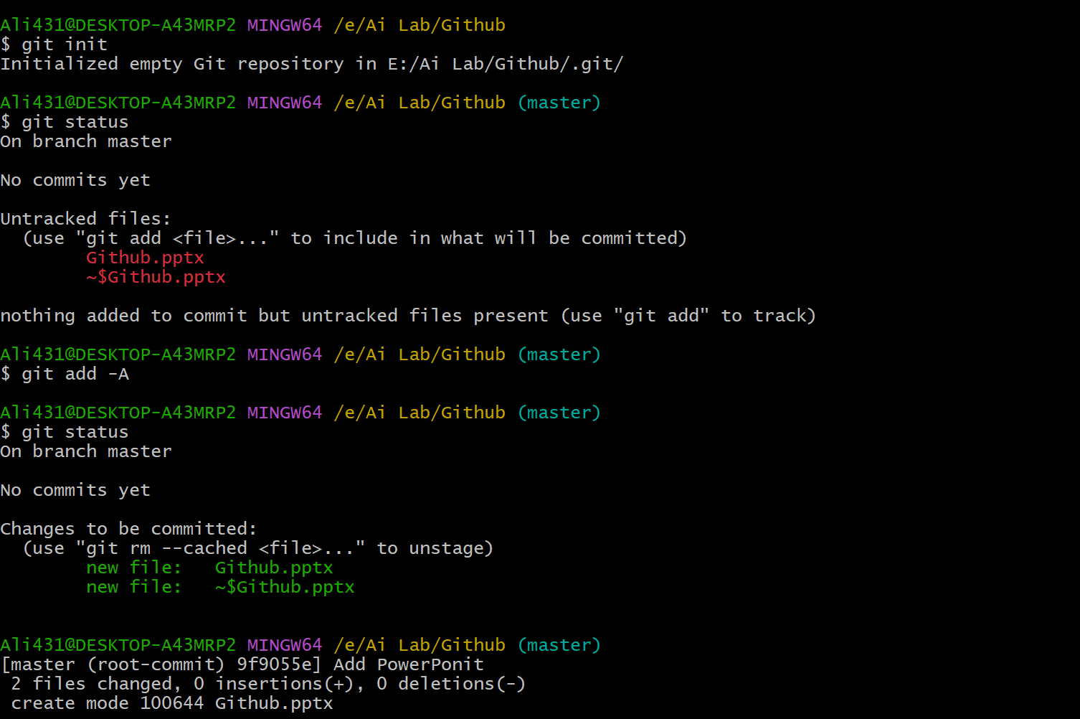
دستورات git init,status,add,commit

Slide 5
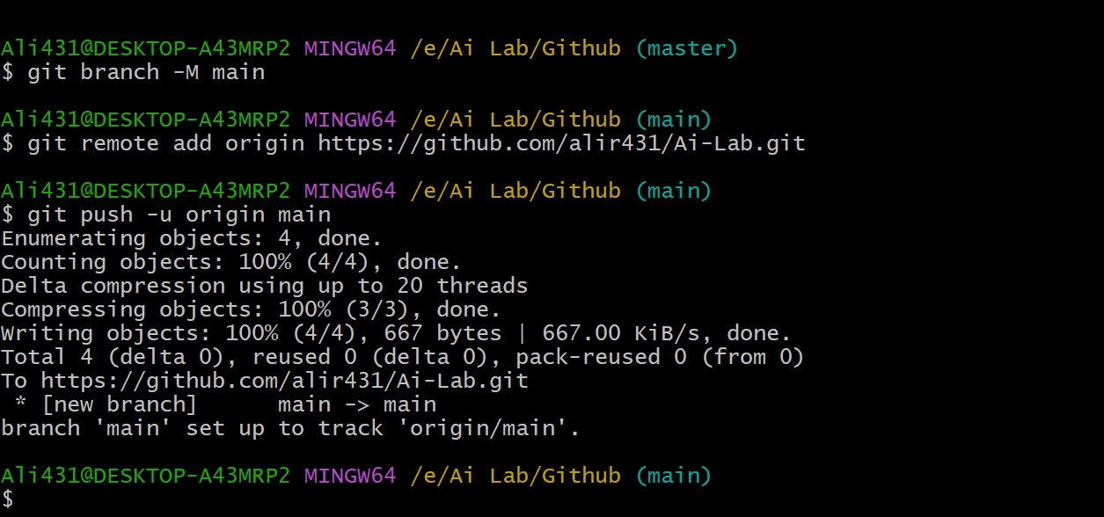
دستور git remote,push و اتصال به گیت هاب

Slide 6
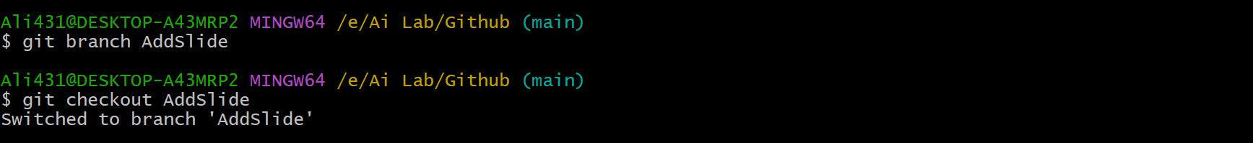
دستورات branch,checkout

Slide 7
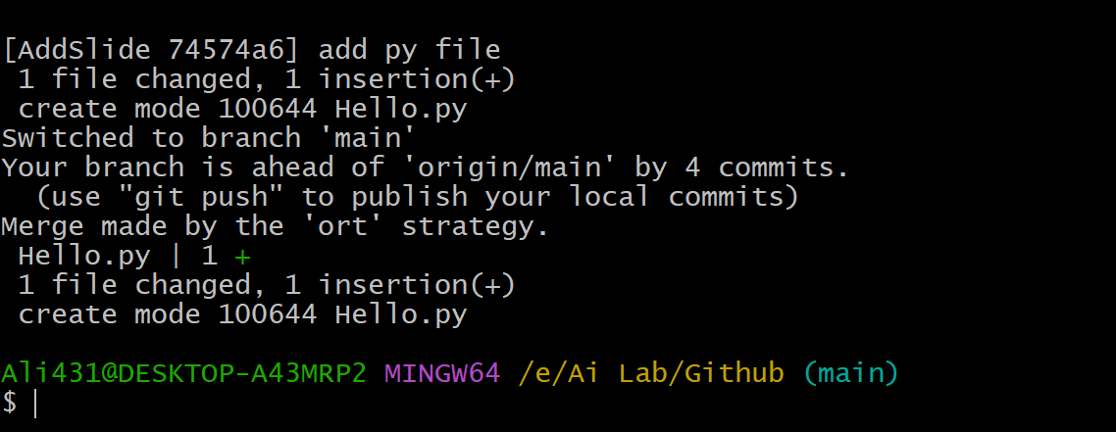
دستور marge

Slide 8
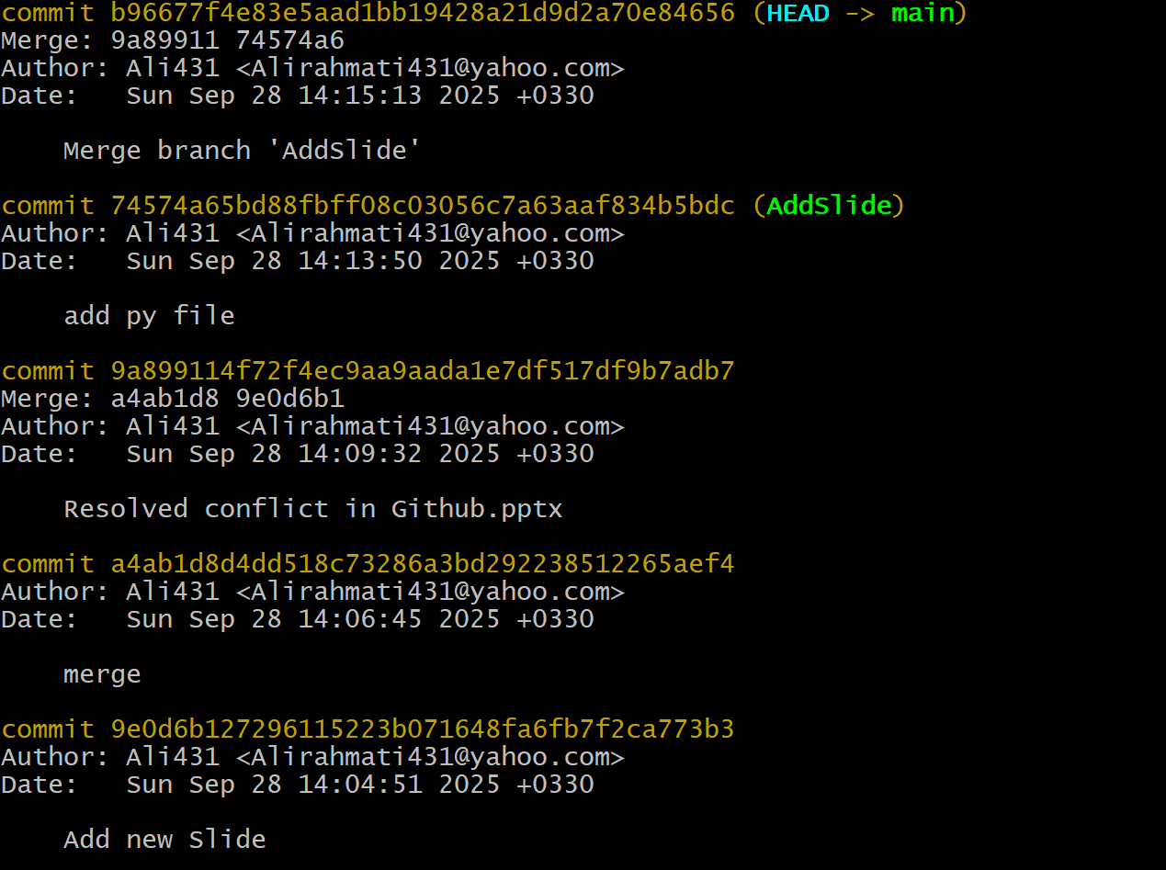
دستور log

Slide 9
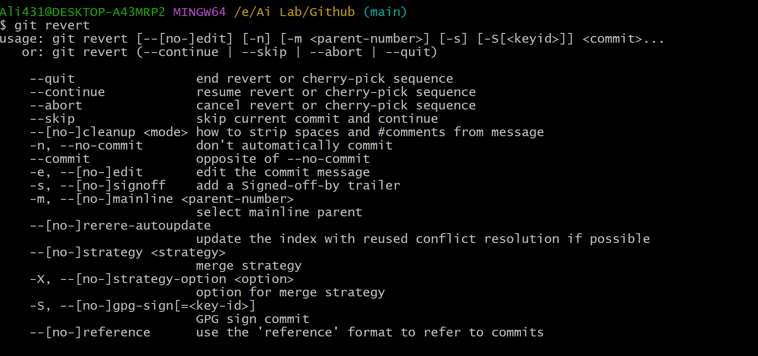
دستور revert

Slide 10
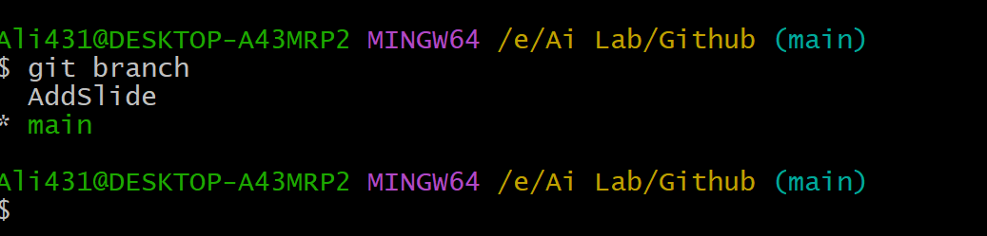
دستور branch

